Slide 1
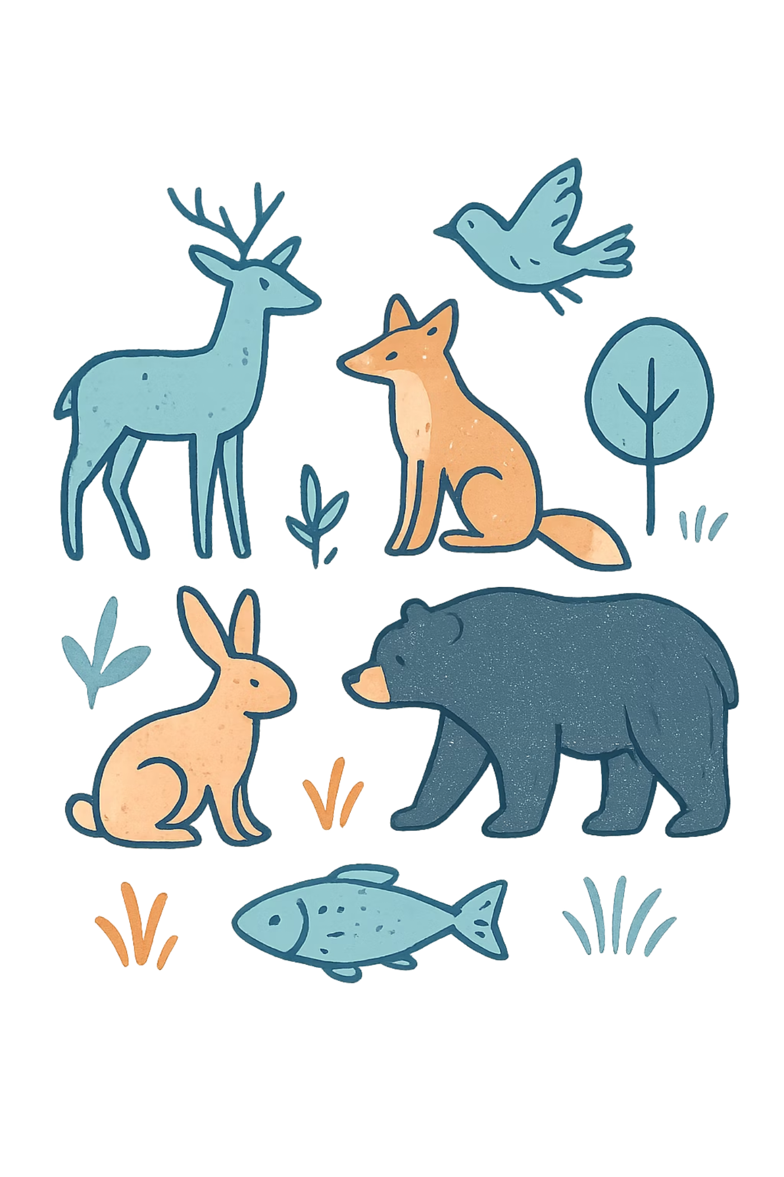
La Fascinante Vida: Reproducción Animal

Slide 2



¿Cómo Continúa la Vida?
Dos Caminos Principales
Reproducción Sexual
Reproducción Asexual
Combina material genético de dos progenitores para crear descendencia genéticamente diversa
Un solo progenitor crea copias genéticamente idénticas de sí mismo

Slide 3
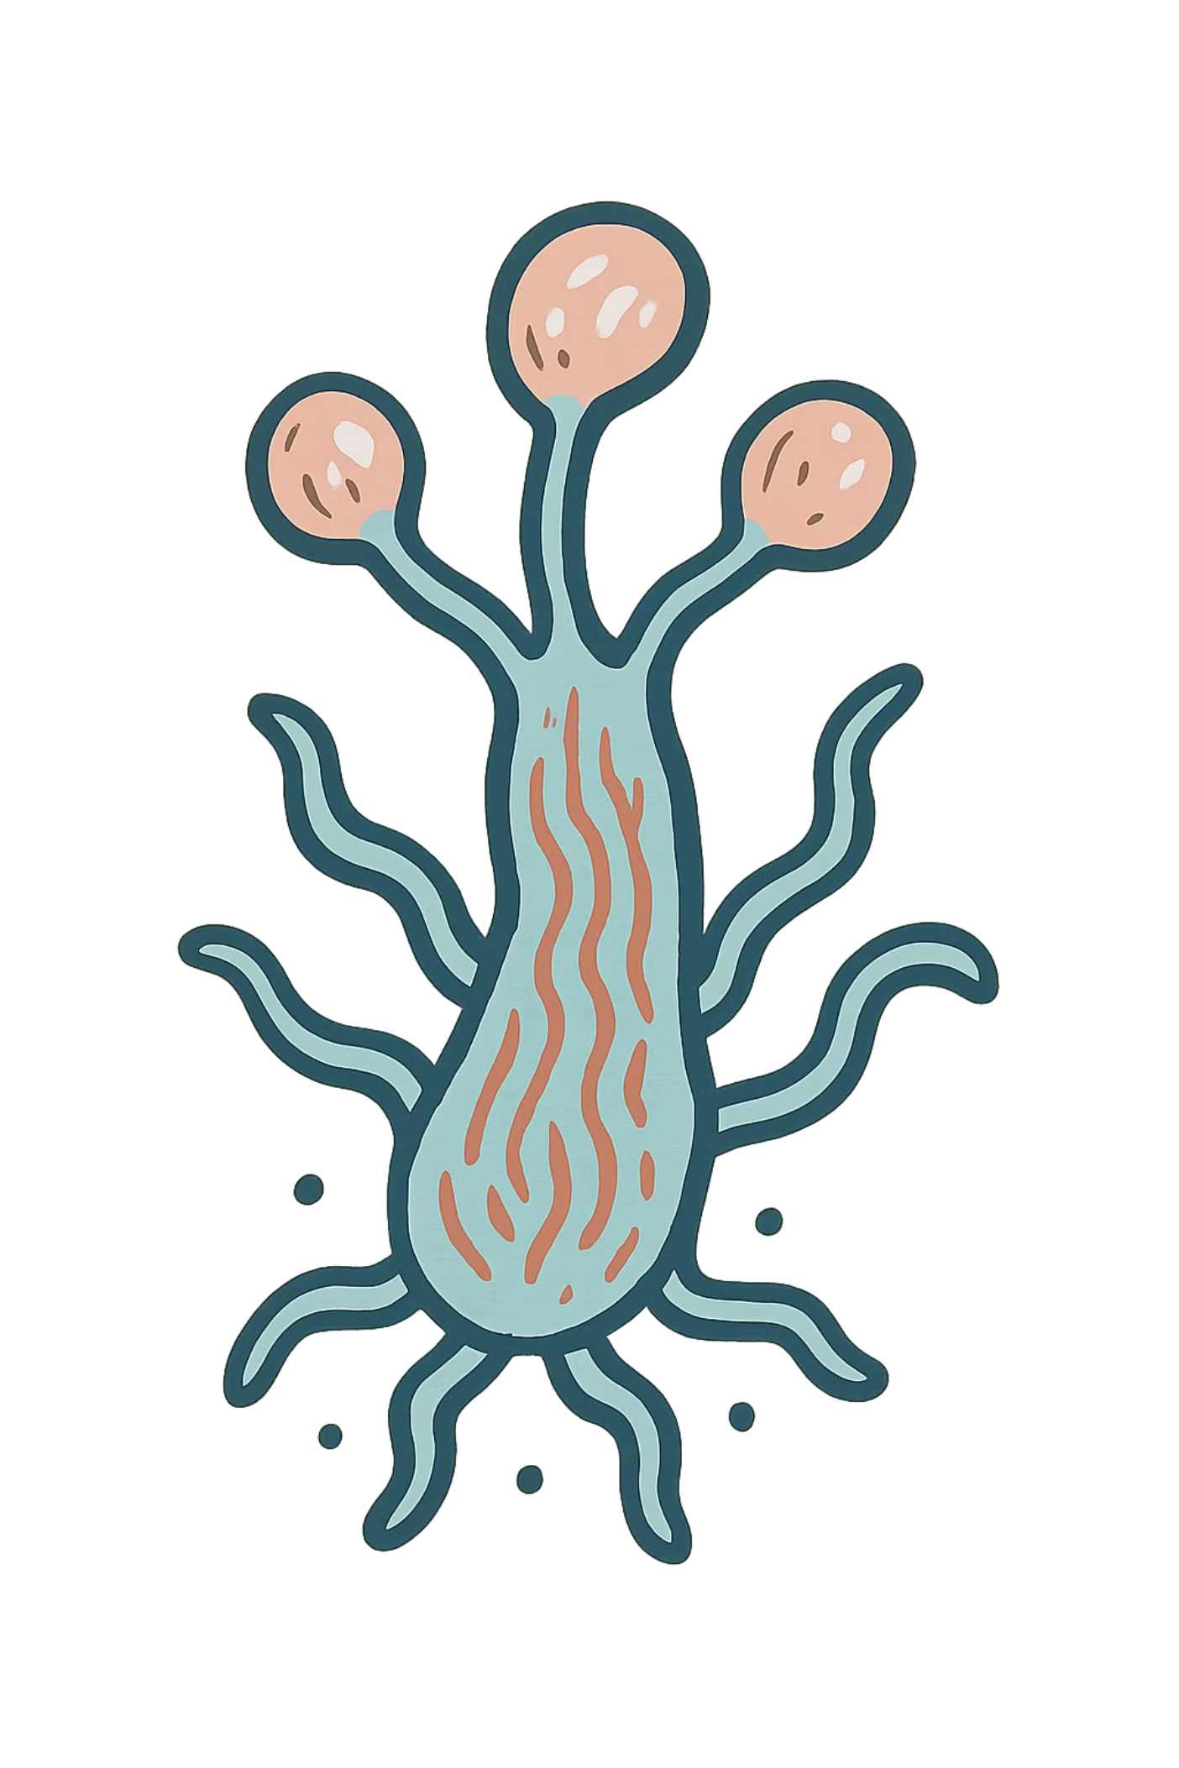
Reproducción Asexual: Clonación Natural
Gemación
Un nuevo organismo crece como protuberancia en el cuerpo del progenitor
Ejemplo: hidras
Escisión
El progenitor se divide en dos o más partes, cada una regenera un organismo completo
Ejemplo: estrellas de mar
Partenogénesis
El óvulo se desarrolla sin ser fecundado
Ejemplo: insectos y reptiles

Slide 4
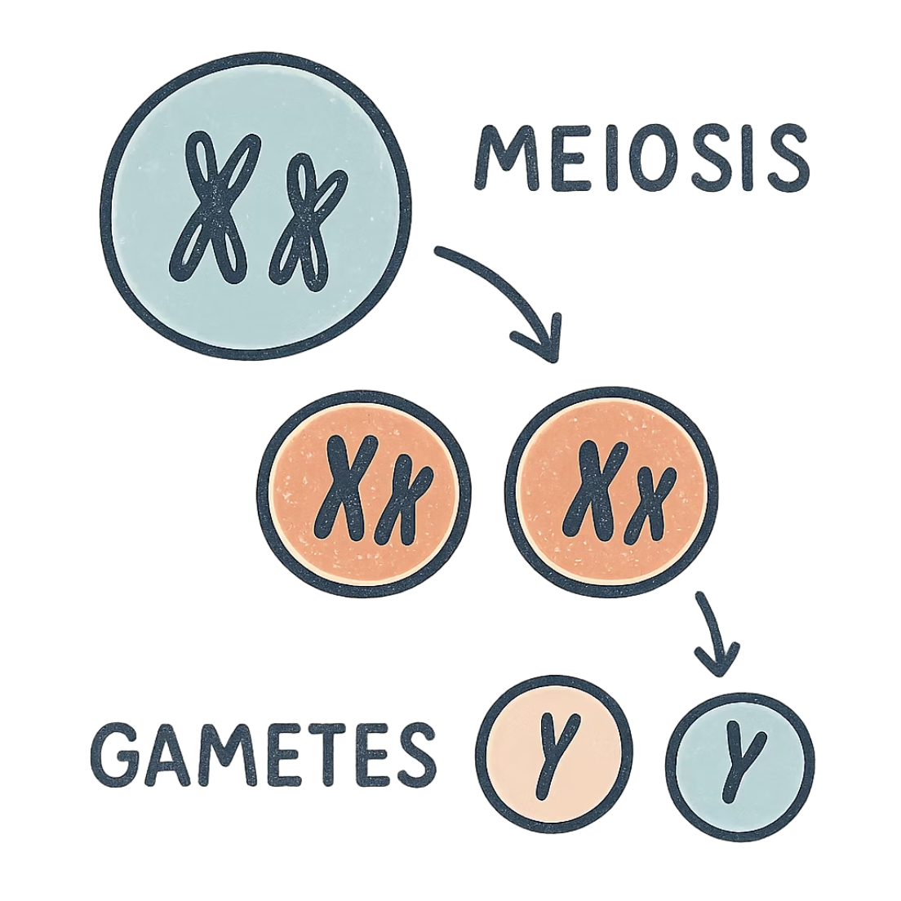
Reproducción Sexual: La Danza de los Gametos
Formación de Gametos
Meiosis: Células especializadas forman espermatozoides y óvulos con la mitad del material genético
Fecundación
Unión de espermatozoide y óvulo para formar un cigoto diploide

Slide 5
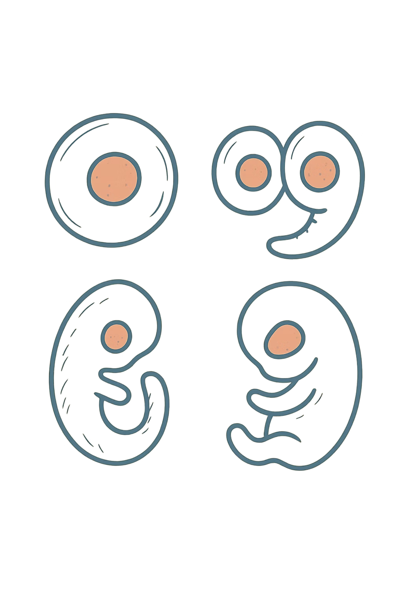
El Viaje del Cigoto
Desarrollo Embrionario
Segmentación
El cigoto se divide rápidamente en células más pequeñas
Gastrulación
Las células se reorganizan formando capas germinales
Organogénesis
Las capas se diferencian para formar órganos y sistemas

Slide 6
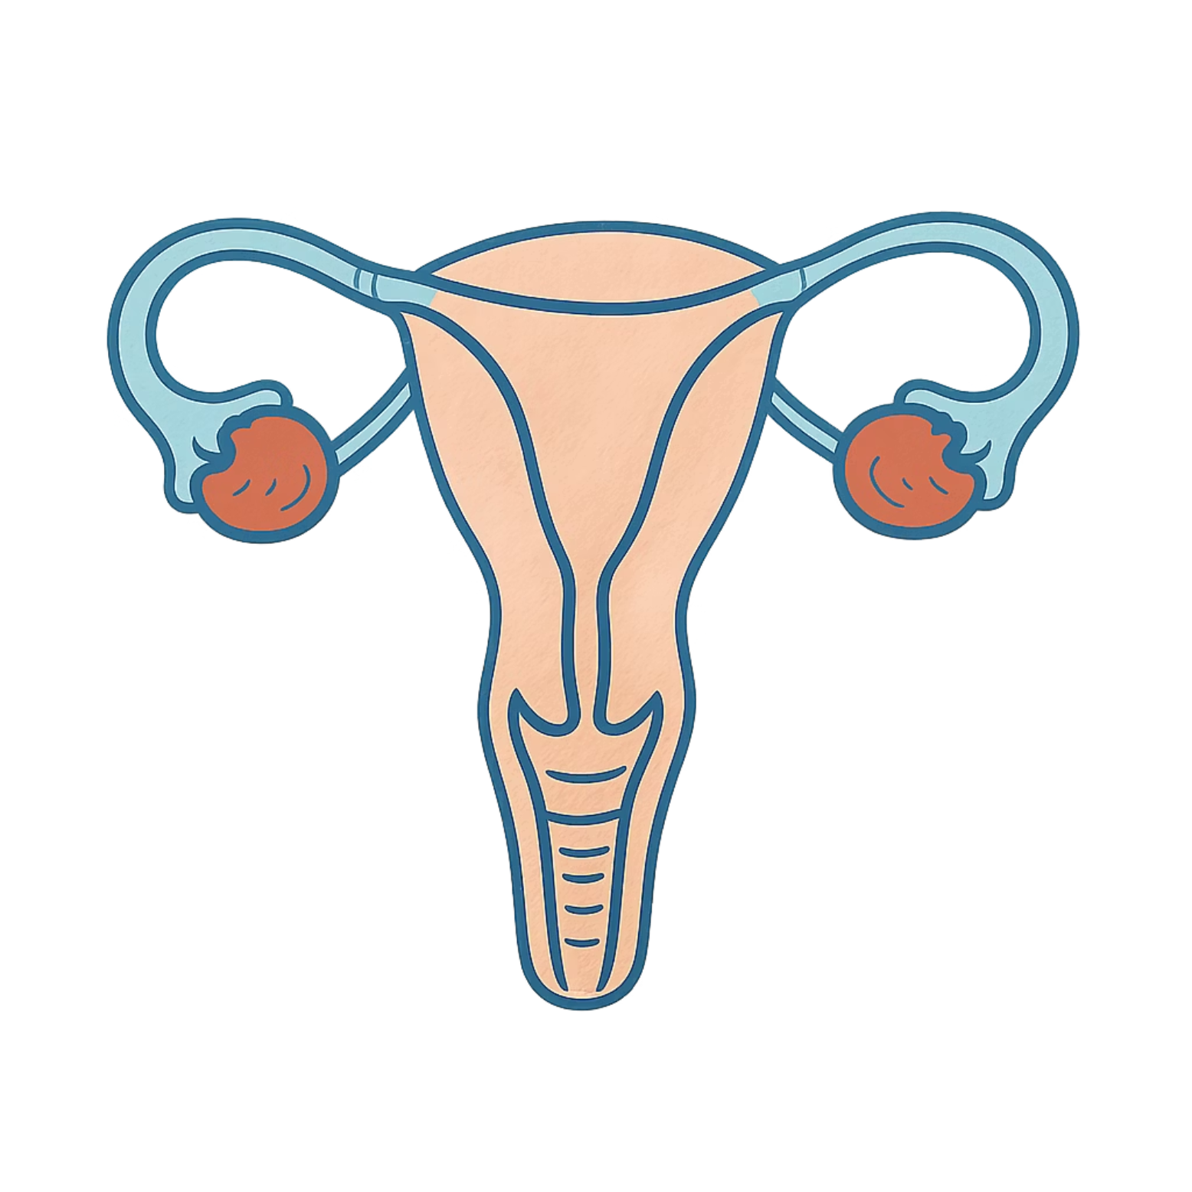
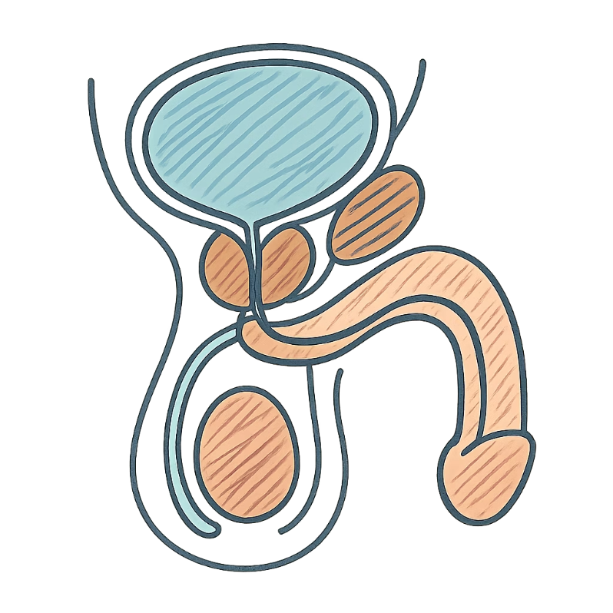
Anatomía Reproductiva: Máquinas de Vida
Machos
Producen espermatozoides y hormonas masculinas (testosterona)
Hembras
Producen óvulos y hormonas femeninas (estrógenos, progesterona), albergan el desarrollo del embrión

Slide 7
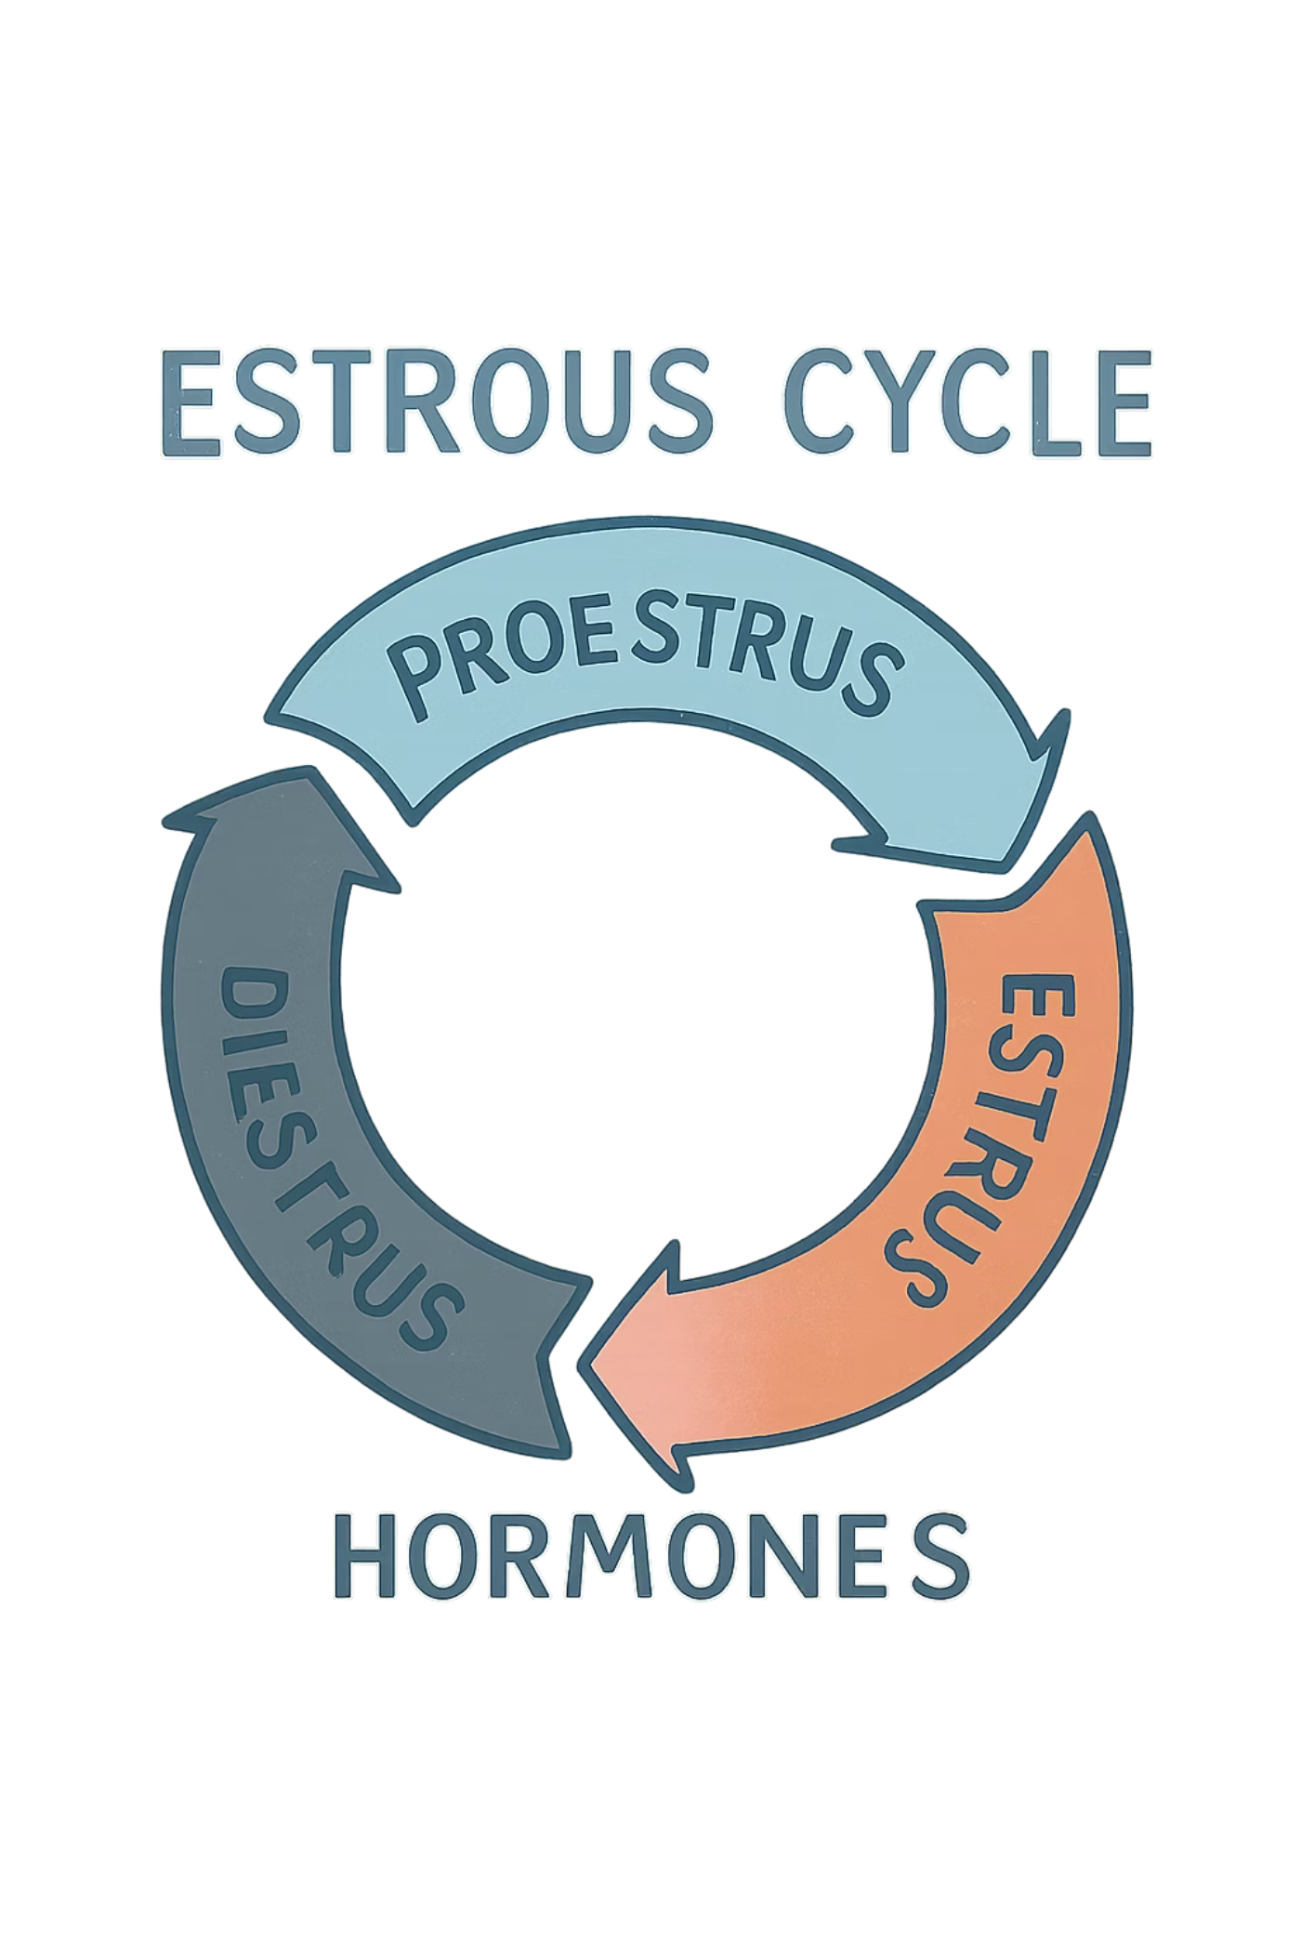
Ciclos y Ritmos: El Ciclo Estral
Patrón de cambios
Estro
Cambios fisiológicos y conductuales regulados por hormonas
Periodo de receptividad sexual
Diestro
Periodo de no receptividad

Slide 8
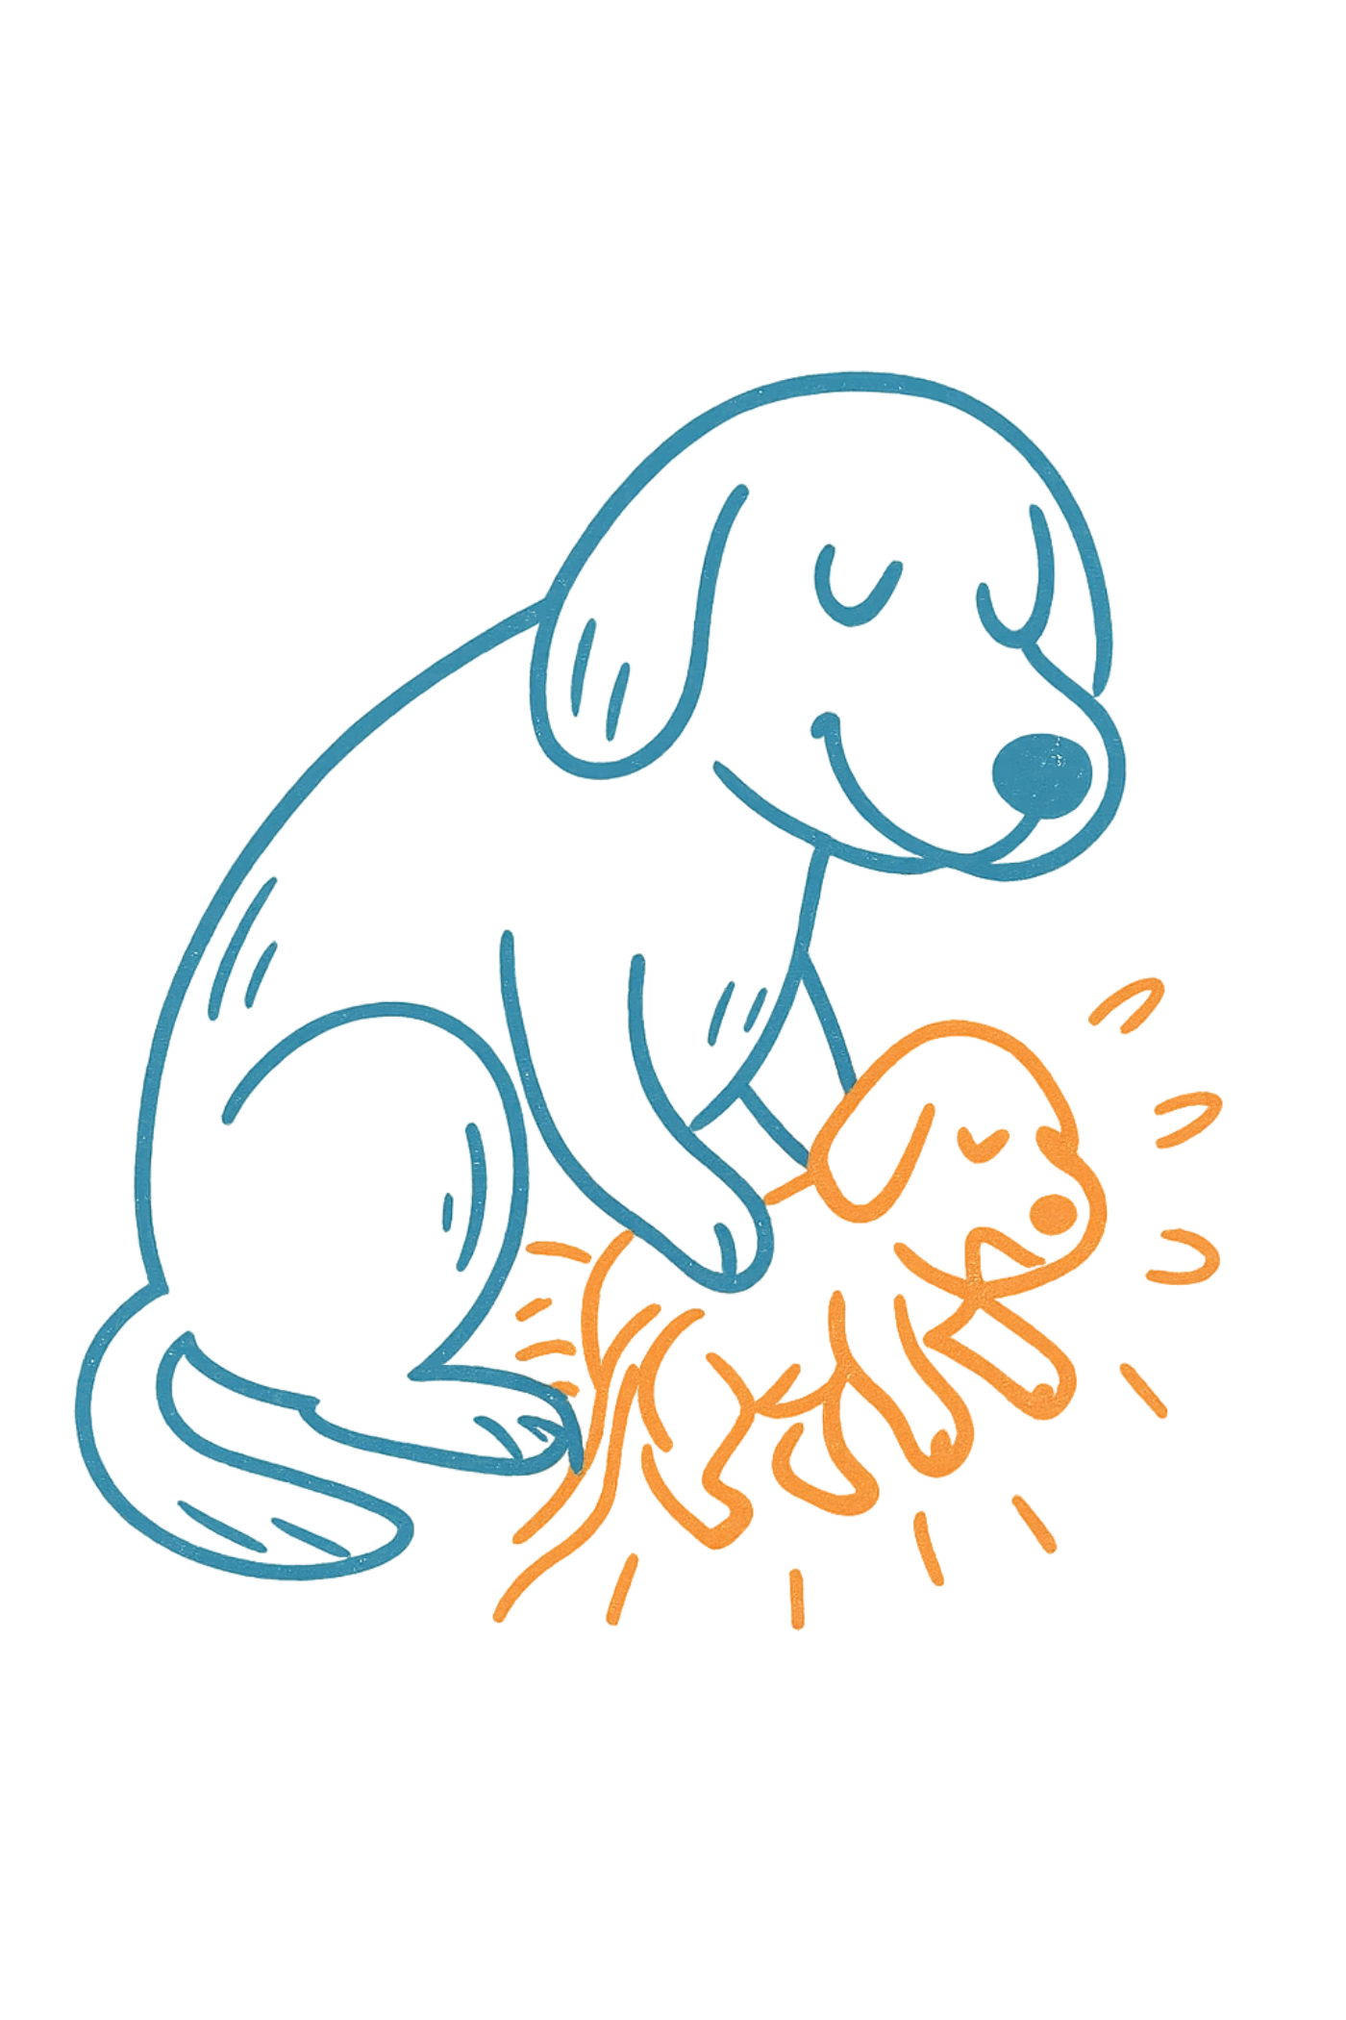


Gestación y Parto: El Nacimiento de una Nueva Vida
Gestación
Desarrollo del embrión/feto dentro del útero materno
Parto
Expulsión del feto y membranas fetales del útero

Slide 9
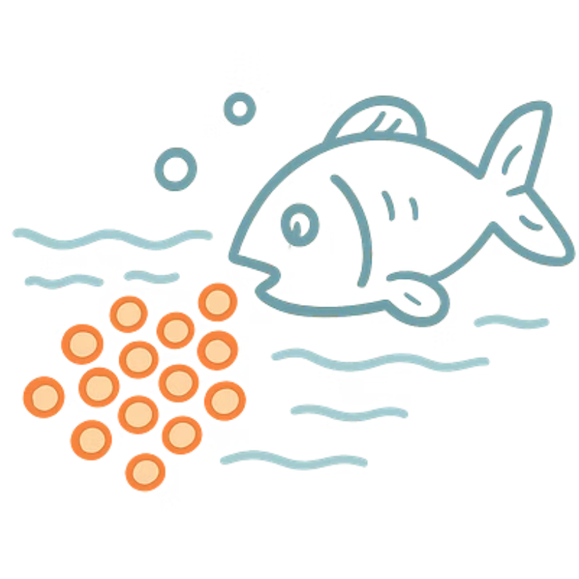
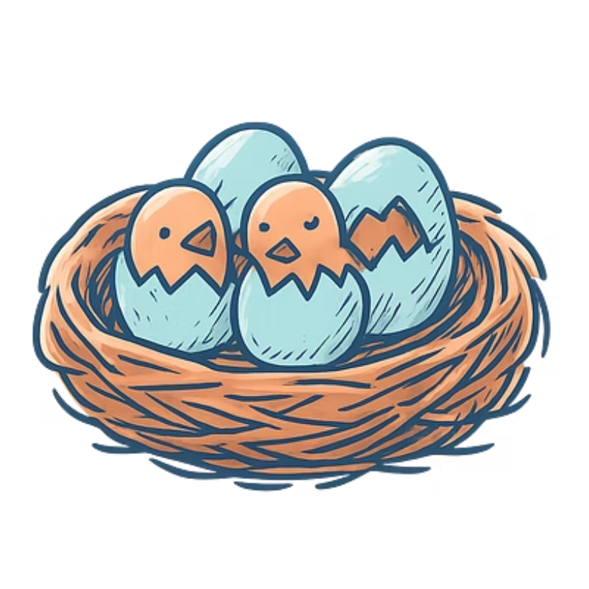
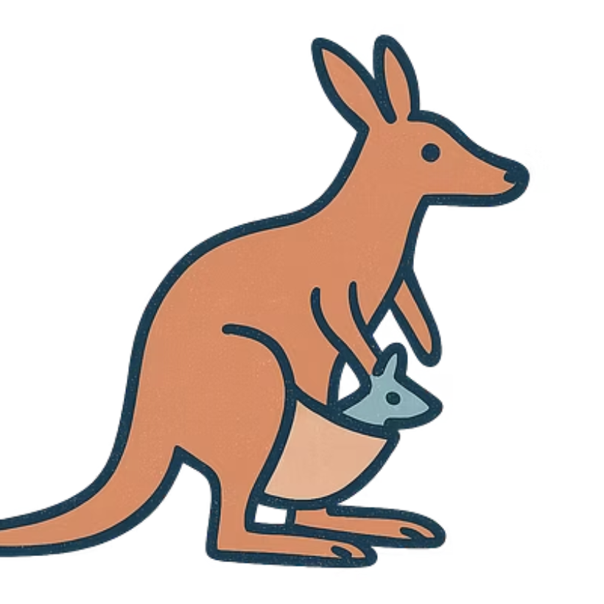
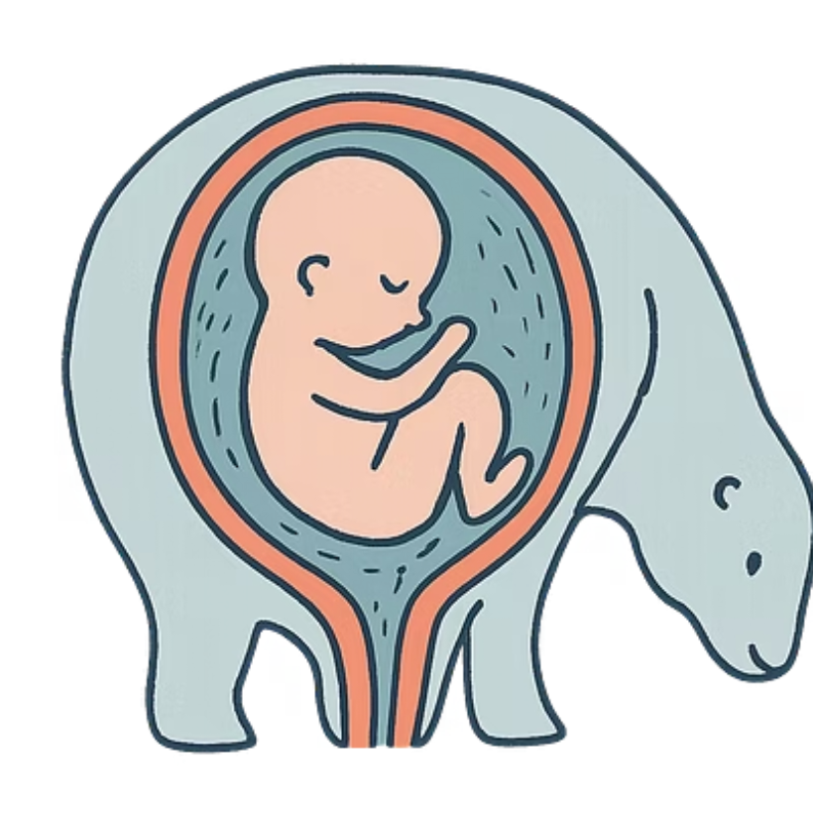
Diversidad Reproductiva en el Reino Animal
Desde la fertilización externa en peces hasta la gestación interna en mamíferos. Estrategias adaptadas a diferentes ambientes y estilos de vida.

Slide 10
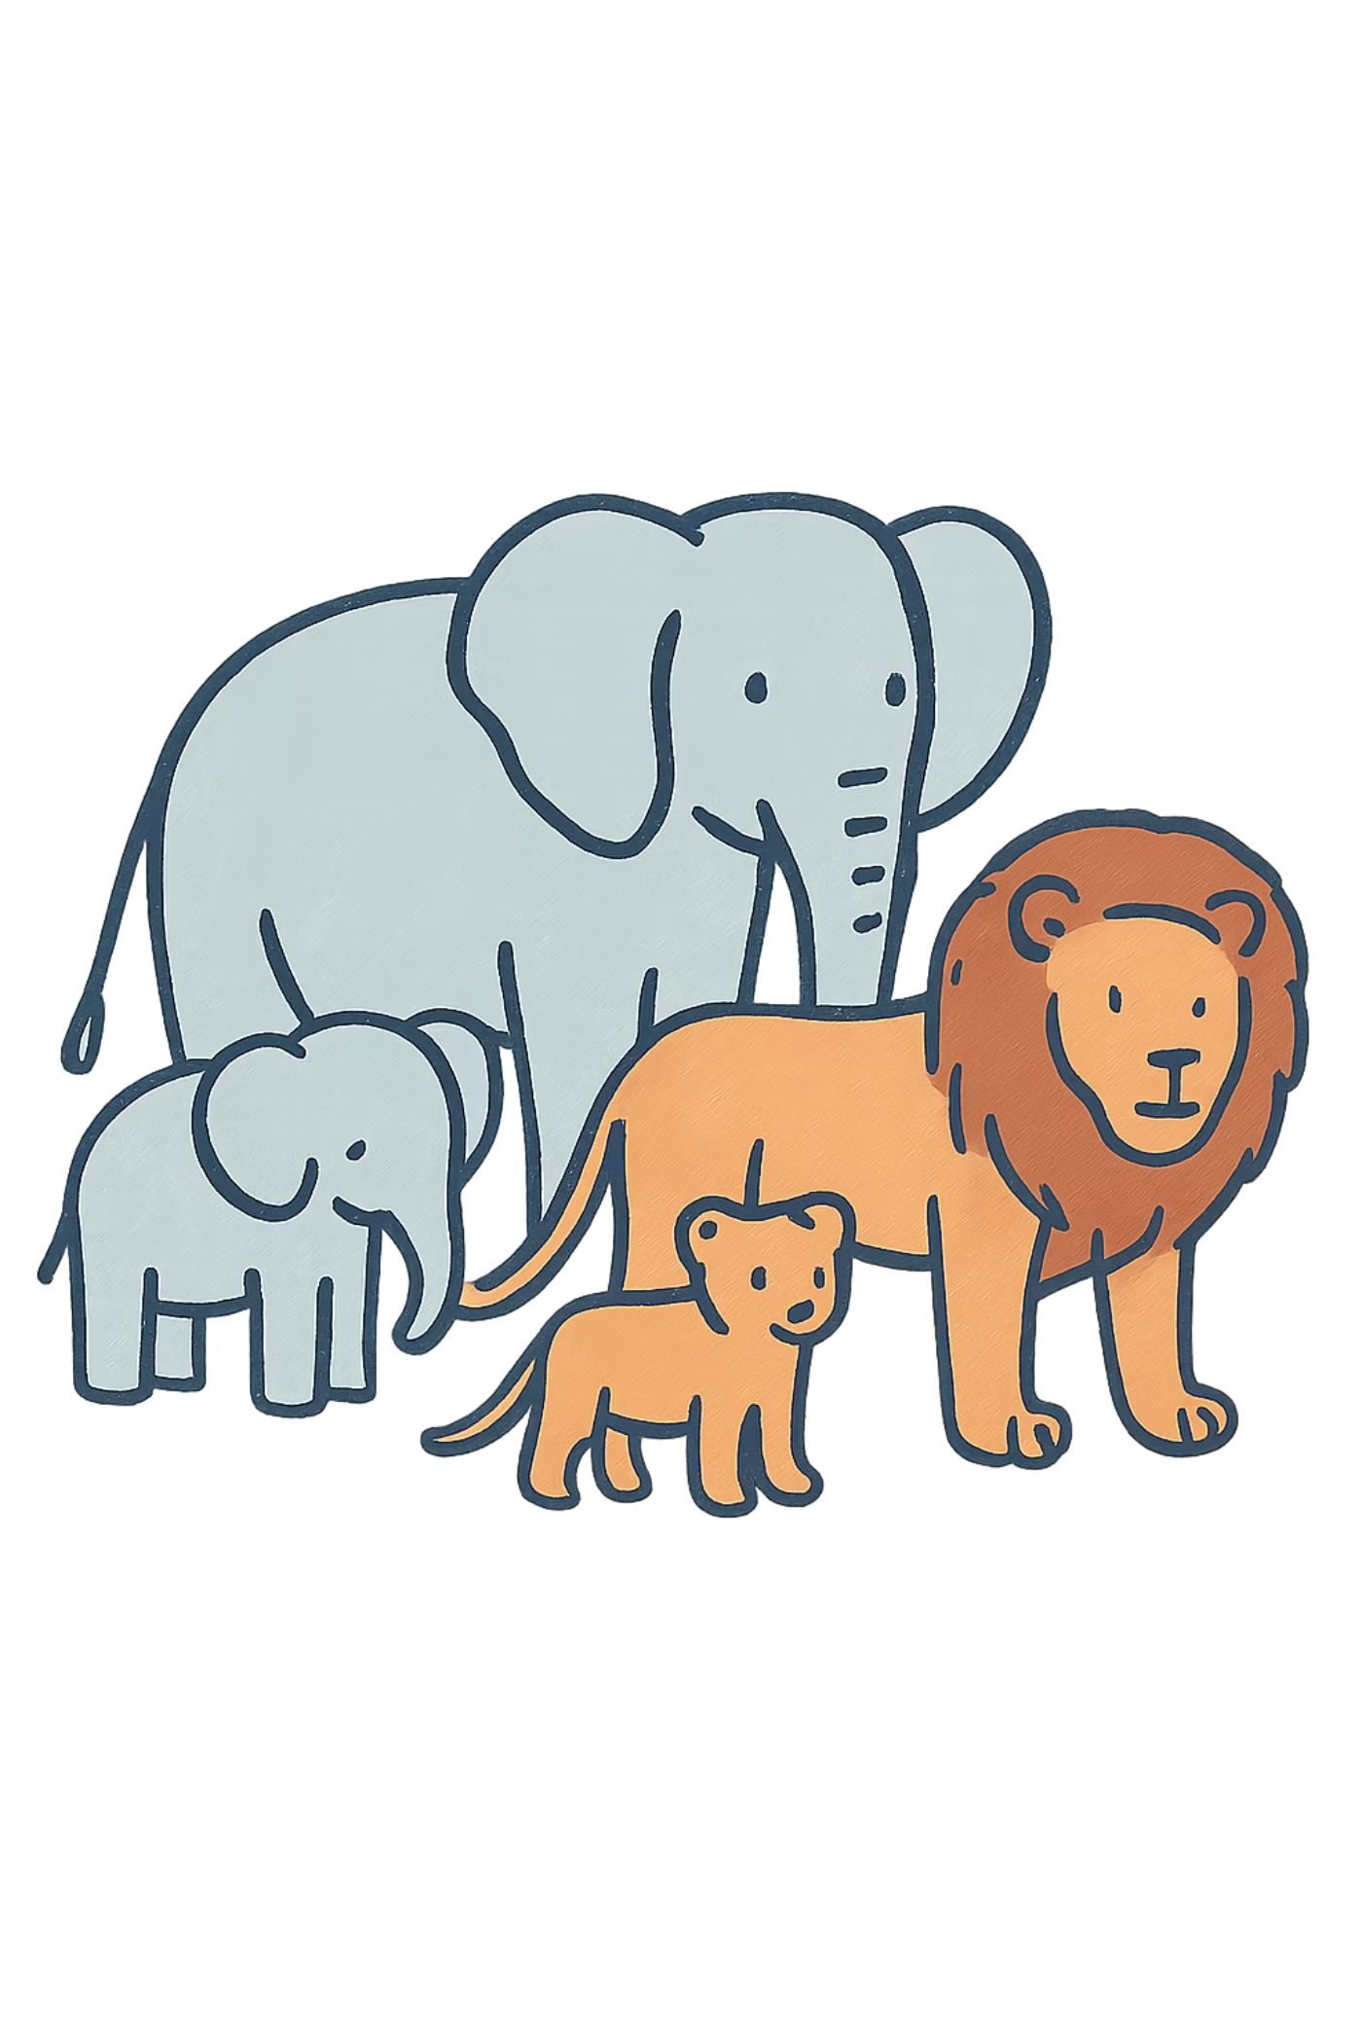
La Continuidad de la Vida Animal
Supervivencia
La reproducción es esencial para la supervivencia de las especies
Evolución
Cada estrategia reproductiva es una maravilla de la evolución

